Slide 1
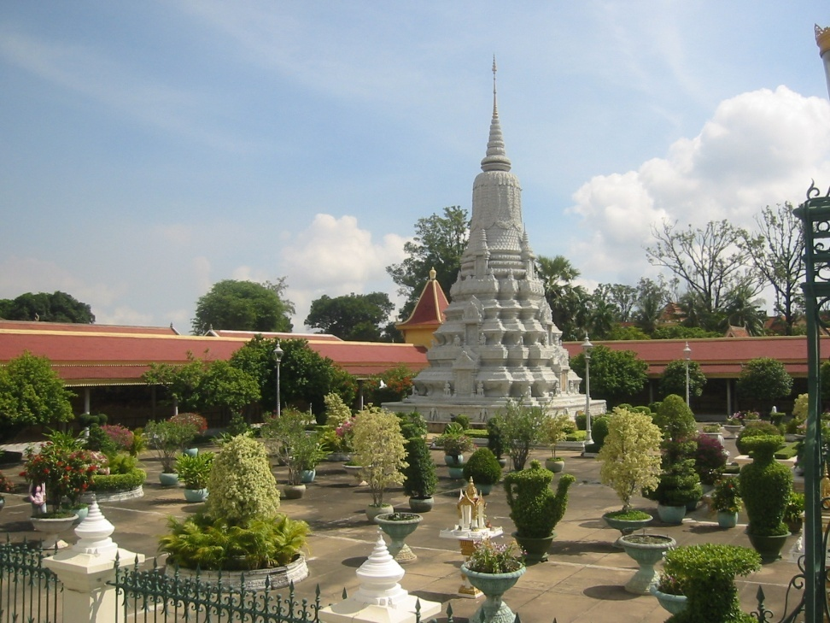
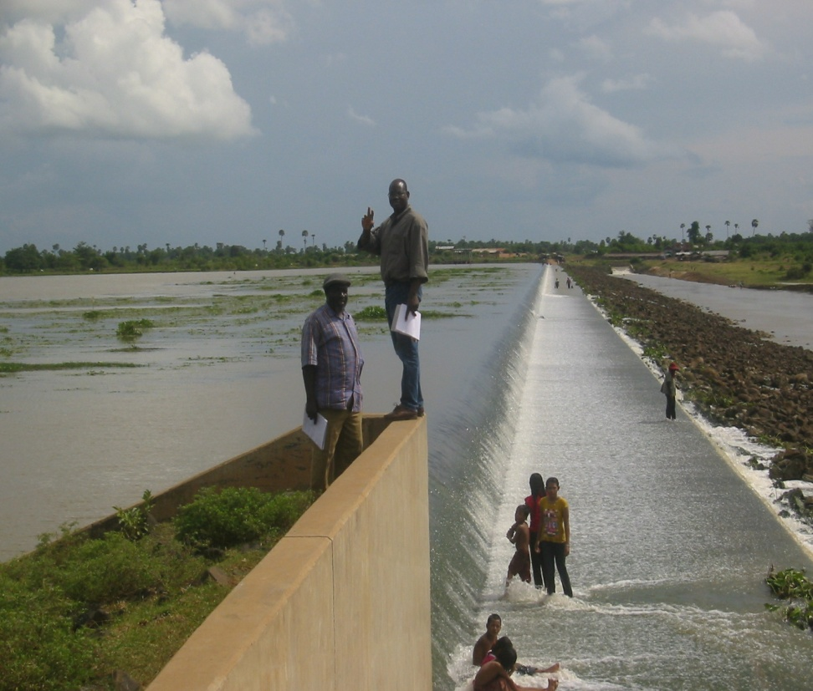
Le Mali à la rencontre du Cambodge

Slide 2
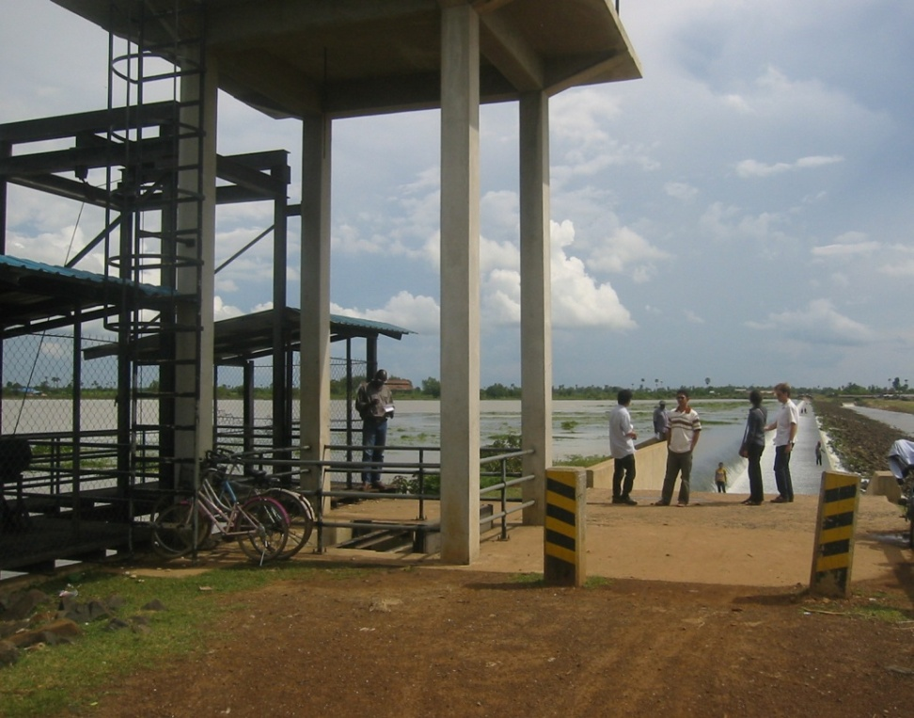
Objectif de la mission
L’objectif :
Visiter et échanger sur le contexte de l’irrigation au Cambodge dans le cadre du projet d’ appui aux OERT.
Spécifiquement:
alimenter la réflexion pour une exploitation durable des démarches d’accompagnement institutionnel
maximiser les échanges, le co-apprentissage et la capitalisation dans des contextes diversifiés.

Slide 3
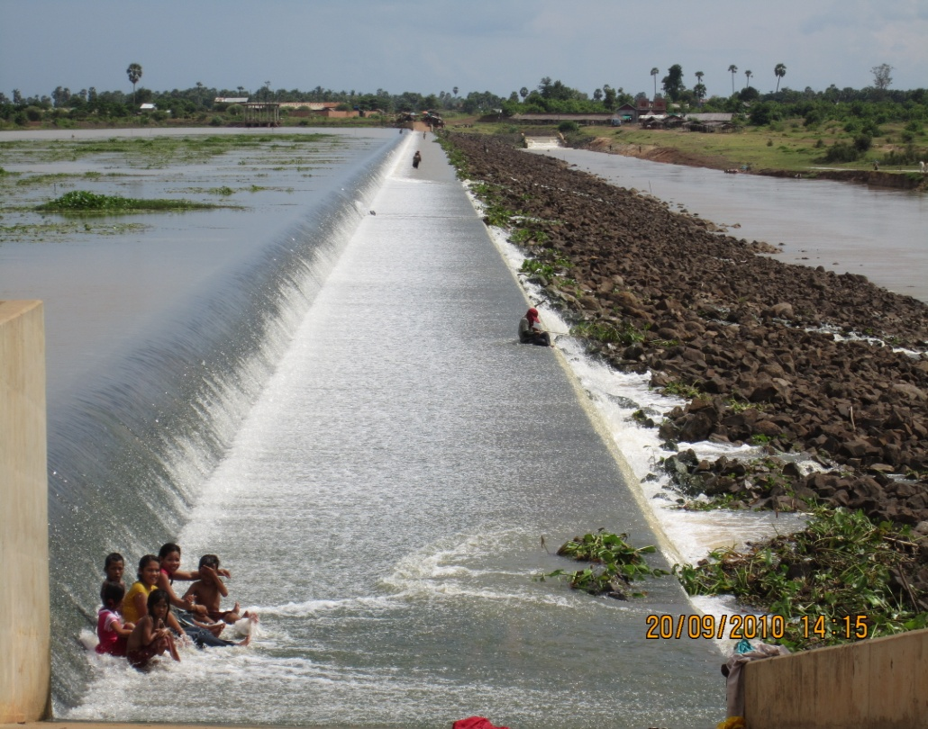
Plan de présentation
Contexte général au Cambodge
Visites sur les périmètres irrigués (Associations d’Usagers d’Eau et autres acteurs)
Processus d’accompagnement institutionnel (avec partage des rôles et responsabilités entre différents acteurs)
Les Constats généraux (analyse contextuelle)

Slide 4
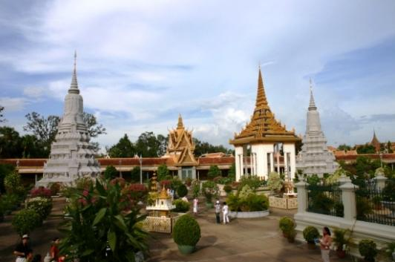
A- Contexte général
Successeur d'un empire Khmer, le Cambodge est aujourd'hui un pays ouvert. Le pays est imprégné d'une très forte culture artistique où se mêlent danse, théâtre, musique et sculptures pour le culte des dieux partagés entre hindouisme et bouddhisme.
En effet, des ethnies tribales différentes y habitent dans de petits villages disséminés dans les collines et forets.

Slide 5
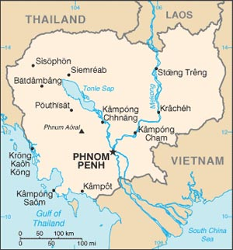
Contexte général
Position géographique
Asie du Sud entre la Thaïlande ( à l'ouest et au nord )et le Vietnam (à l'est et au sud).
Caractéristiques physiques : le lac Tonlé Sap, le Mékong et la rivière Bassac
Le Cambodge reste l'un des pays les plus boisés de la région (même si la déforestation se poursuit à un rythme alarmant)
90% de la population du Cambodge est ethniquement cambodgienne. (autres groupes ethniques : le chinois, le vietnamien, les tribus des collines, Cham, et lao).
Religion: Le bouddhisme à 95% de la population, l'islam, l'animisme et le christianisme sont également pratiquées.
Langue officielle: le Khmer parlée ( 95% de la population )

Slide 6
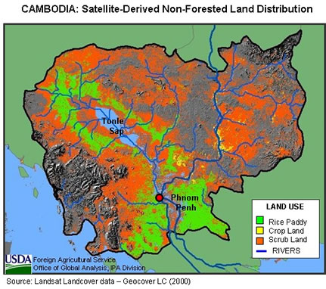
Contexte général
Vie économique
Commerce: des vêtements, des chaussures, du caoutchouc naturel, du riz, , du bois, du poisson .
Agriculture : 2,7 sur 18,0 millions de disponibles (soit 15 % seulement )
Foresterie : 8,0 millions d'hectares
de terres forestières , soit 44,5%
Bâtiment : construction
Partenaires: Etats - Unis, Allemagne, Royaume-Uni, Singapour, le Japon, au Vietname
Principaux donateurs: (BAD), (PNUD), BM, FMI, l'Australie, le Canada, la Chine,, la UE, France, Japon, Thaïlande, les États-Unis
Taux de change : 4.166 riels pour 1 $ US.
Croissance à deux chiffre

Slide 7
Contexte général de l’irrigation
Prise d’Angkore par les Thaïs en 1431 : pas de travaux hydrauliques communs à cette époque
Début de la construction de grands périmètres irrigués modernes: (1953 à 1975 ). Cette période marque aussi marque aussi :
    Indépendance du Royaume du Cambodge en 1953
    Renversement de Sihanouk en 1969
    Prise de Phnom-Pen par les Khmers Rouges en 1975
Redistribution progressive des terres aux familles ( 1979 à 1991) la plupart des systèmes irrigués en cette période étaient quasiment non fonctionnels
    Intervention Vietnamienne au Cambodge vers les années 1979
    Accorts de paix en 1991
Elections en 1993 et fin de la guère civile en 1998 caractérisée par une Monarchie constitutionnelle, dirigée par le Roi Sihanouk.
L’an 1993 marque le début des études sur les systèmes irrigués à Cambodge par la Banque Mondiale.
Les premières réhabilitations n’interviendront que vers les années 1996 à 1999 avec la création du MREM et circulaire définissant le statut des FWUC suivi par l’adoption du PIMD (Participatory Irrigation Management and Dévelopment.
La loi sur la gestion des ressources en eau fut adoptée en 2007

Slide 8
Contexte général
La stratégie nationale de réduction de la pauvreté
La politique agricole générale
La stratégie nationale de réduction de la pauvreté s’inscrivent dans cette dynamique de développement agricole à travers :
  le développement des systèmes d’irrigation,
  le renforcement des associations d’usagers (CUP, FWUC)
  et l’amélioration des performances de la recherche et de la vulgarisation agricoles.
La politique agricole Cambodgienne telle que notifiée lors de son accession à l’OMC prévoit :
Un accès libre au marché:
Le Cambodge n’applique pas de licences, de quotas ou d’interdiction d’importation pour les produits agricoles).
Exportations :
Aucune mesure de restriction n’est imposée sur les produits agricoles destinés à l’exportation).

Slide 9
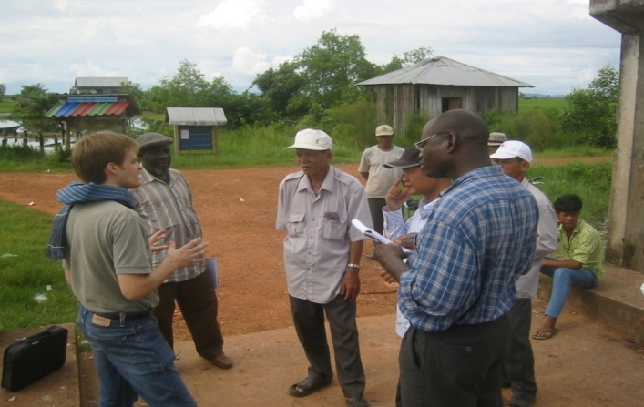
B- Visites sur les périmètres irrigués
Au total, 04 périmètres irrigués ont été visités à savoir:
Les Polders de Prey-Nup
Le réservoir d’eau de Teuk-Chha à Kampong Cham
Le réservoir de Pram Kumpheak à Kompong Cham)
Le barrage déversoir de Stung Chinit à Kompong Thom
Rencontres avec les responsables locaux sur :
Gestion et fonctionnement des organes de gestion
Rôles et responsabilités des acteurs (Comités des Usagers d’eau, les Responsables provinciaux/communaux, les autorités villageoises, …)

Slide 10
1-Visite des Polders de Prey-Nup
Contexte
Mis en œuvre par le Gret et Action Nord-Sud, sous la tutelle du ministère des Ressources en eau et de la Météorologie (MREM), ce projet a commencé en 1998 pour se termine en 2007. Outre les enjeux locaux, le projet de réhabilitation des polders de Prey Nup revêt un caractère pilote dans le sens où les polders sont les premiers grands périmètres hydro-agricoles du Cambodge dont la gestion est confiée à une organisation des usagers. Depuis, cette approche du transfert de gestion s’est imposée au niveau de la politique nationale cambodgienne.
Face à l’accroissement démographique, l’augmentation de la production rizicole en particulier par une meilleure maîtrise de l’eau est devenu un enjeu majeur pour le développement agricole du Cambodge. En 1998, le gouvernement royal du Cambodge a entrepris la réhabilitation des polders de Prey Nup, dans la région de Sihanoukville, avec l’aide financière de l’Agence française de développement, AFD.

Slide 11
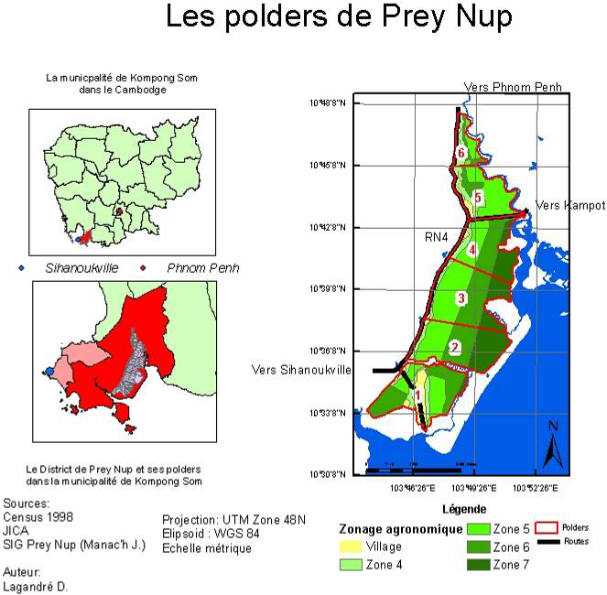
Les Polders des Prey Nup
L’aire des polders actuels correspond
aux terres basses d’un bassin versant
côtier, comprises entre une petite chaîne montagneuse (altitude : 300 m) à l’ouest, et la baie de Veal Rinh (où se jette la rivière Kompong Smach) à l’est. Entre les deux s’étend sur plus de 11 000 hectares une vaste plaine de marais maritimes large de cinq à sept kilomètres, bordée d’une frange plus ou moins importante de mangrove.

Slide 12
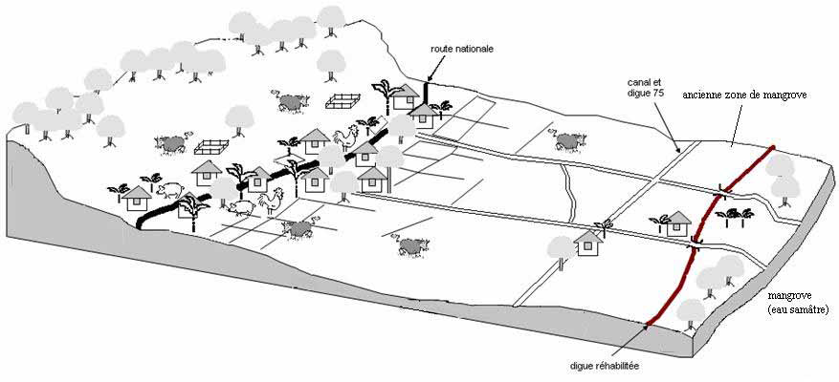
Description et Transept des polders de Prey Nup
Le système de Polder est essentiellement constitué de:
  Une digue principale
  des digues intermédiaires (divisent les parcelles)
  des canaux intermédiaires (drainage de l’eau)

Slide 13
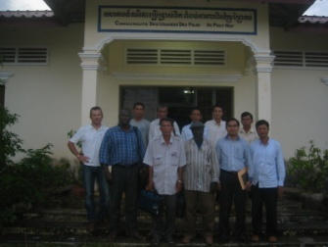
L a Communauté des Usagers des Polders « CUP »
Bureau de la CUP
Données sur la CUP
Créée officiellement en 1997 (pour faciliter la gestion des Polders)
Financée par l’Agence française pour le Développement (AFD),
Sous tutelle du ministère des ressources en eau
Memberschip : 16.000 membres.
6 polders pour 10.500ha repartis
dans 43 villages (6 communes)

Slide 14
Fonctions de la CUP
Maintenance :
    Curage, petit entretien, faucardage, réparation diguettes intermédiaires,… (éviter la rentrée des eaux salées par la construction des diguettes) sur la base des contrats entre la CUP et différentes entreprises.
Gestion du niveau d’eau douce :
    La préparation du plan de gestion de l’eau
    Le recrutement et formation des Operateurs de vannes par le Bureau central
3- Application et respect des règles d’utilisation des ouvrages:
  Panneaux de signalisation et d’interdiction
  Intervention de la police provinciale
4- Gestion financière/Collecte de la redevance :
    Planification des activités (3 à 7 jours avant)
    Préparation du budget prévisionnel par le Bureau Central
    Soumission du budget pour approbation par l’assemblée générale (01 journée)
    Approbation finale par l’Assemblée Centrale des 43 représentants
    Retour d’informations

Slide 15
Redevance
Procédure de fixation
Chaque exploitant en principe est assujetti du paiement d’une redevance dont le montant vari en fonction du niveau des charges d’exploitation.
En effet, la collecte et la gestion des ces fonds relève de la compétence de la CUP conformément à des normes bien pré établies.
Planification des activités (3 à 7 jours avant)
Préparation du budget prévisionnel par le Bureau Central
Soumission du budget pour approbation par l’assemblée générale (01 journée)
Approbation finale par l’Assemblée Centrale des 43 représentants
Retour d’informations

Slide 16
CUP: Gestion transparente et maitrisée
Mécanisme de contrôle interne/Audite financier
Contrôle
Adjoint au chef du district (chef de la commission)
Deux représentants villageois)
Commission d’audite de procédure interne
Directeur
Trésorier
Président CUP
comptable

Slide 17
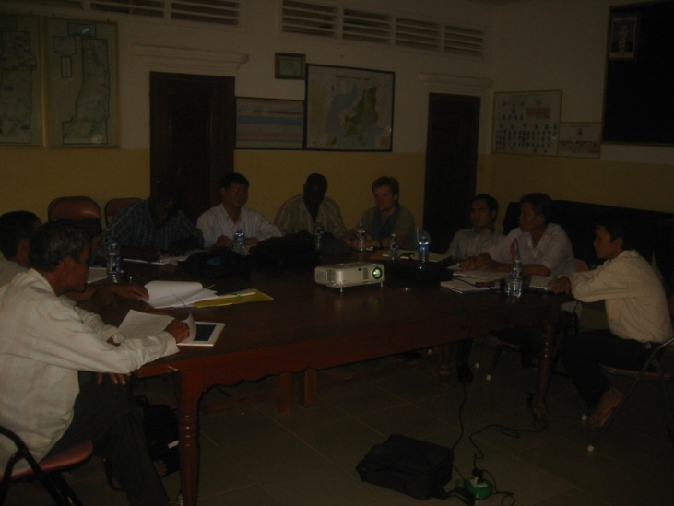
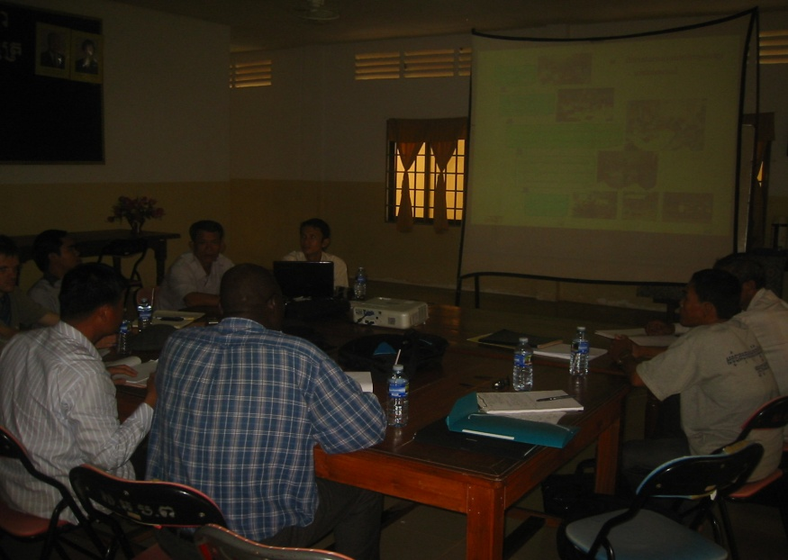
Commission d’exemption de paiement
Composition:
Le chef de village
Un représentant de la commune
Un élus de la CUP
Conditions:
80% des parcelles détruites

Slide 18
Finalités des Polders
Développement durable et sécurité alimentaire
Economique : intensification des systèmes de production à travers la sécurisation (la poldérisation) des ressources naturelles
Appui technique: pérennité des investissements en mettant en place un système de maintenance et de renouvellement des aménagements
Appui institutionnel : accompagnement du processus (responsabilisation des acteurs ) pour que les différentes fonctions puissent être assurées de manière pérenne.

Slide 19
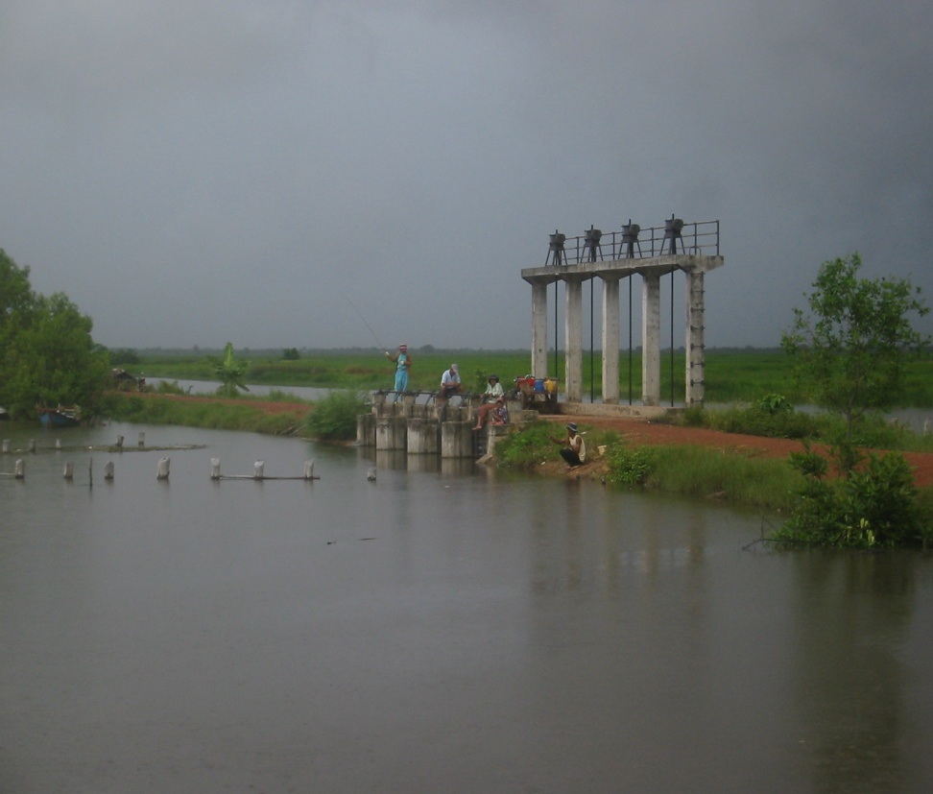
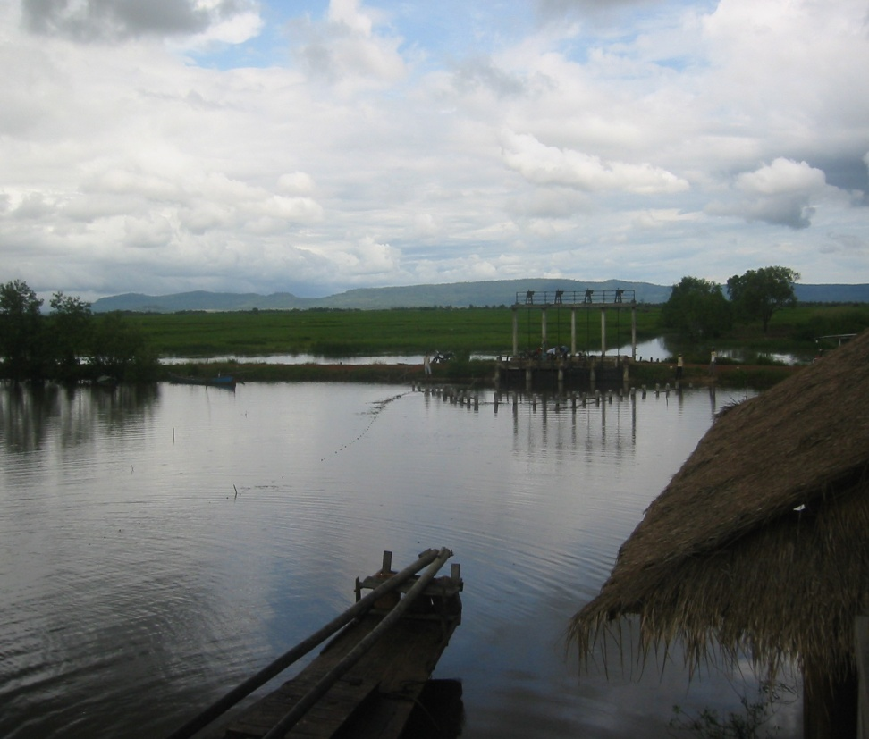
Les Polders des Prey Nup

Slide 20
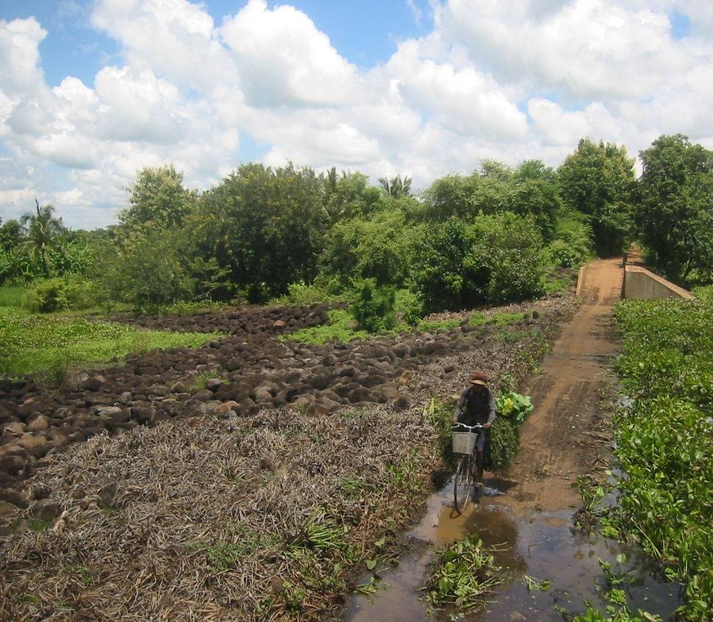
2- Visité du réservoir d’eau de Teuk-Chha (à Kampong Cham )
Contenu des échanges
Objectif du réservoir
Le fonctionnement du réservoir
La gestion de l’eau
Objectif: Stockage d’eau de surface ou de cours d’eau et redistribution en période d’insuffisance.
Le réservoir de Teuh Chha ( 10 ha environ ) permet en effet une irrigation complémentaire en saison des pluies (et saison sèche ).

Slide 21
Réservoir de Teuk Chha
02 communes, 24 villages
Construit en 1957 (1ér réservoir) et en 1070 (2èm réservoir)
Réhabilité en 1997 par la BAD et en 2003 par PRASAC
FWUC: crée en 1999 avec l’appui de PRASAC pour 4200 ha, 4400 exploitants environ
Le système comporte un barrage avec porte d’eau et un système de distribution plus ou moins élaboré ( 01 canal principal , 03sécondaires et 12 tertiaires ). Les portes sont cadenassées avec système de « tout d’eau » sur le C 2 (3 jours d’irrigation)
Pendant la saison sèche, le système ne fonctionne pas à 100% à cause des variations du niveau d’eau dans le réservoir. Les quantités d’eau varient en fonction des périodes de l’année.

Slide 22
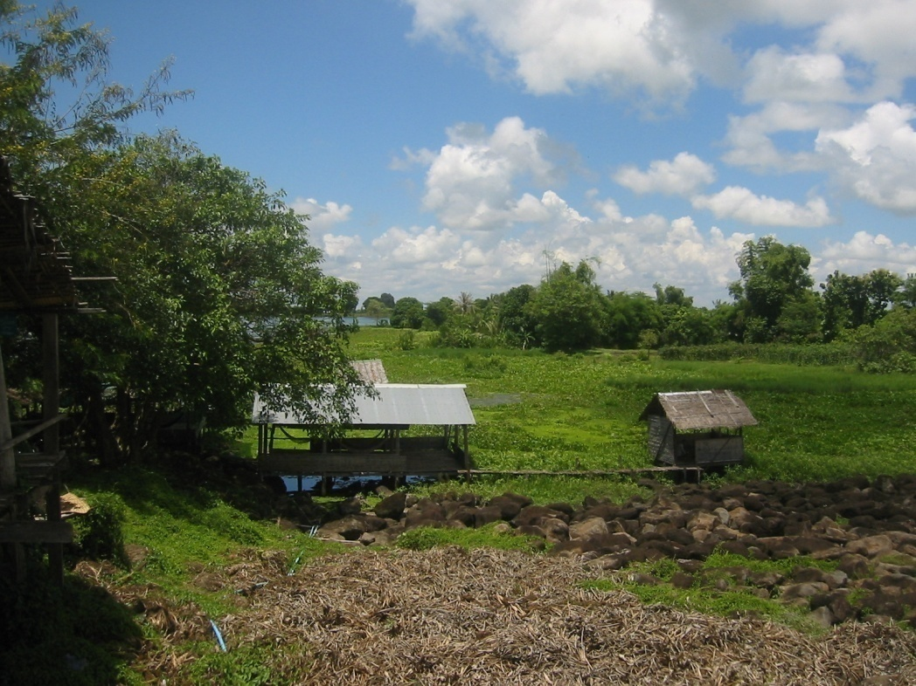
Réservoir d’eau de Teuk-Chha
Échanges sur terrain
La gestion de l’eau reste ce pendant relativement difficile. Les zones sont desservies en fonction des stades de développement des cultures.
Possibilité de double culture à proportion relativement faible. Dans ses zones, les producteurs cultivent des variétés hâtives modernes avec des rendements parfois exceptionnels (4 – 5 T/ha)

Slide 23
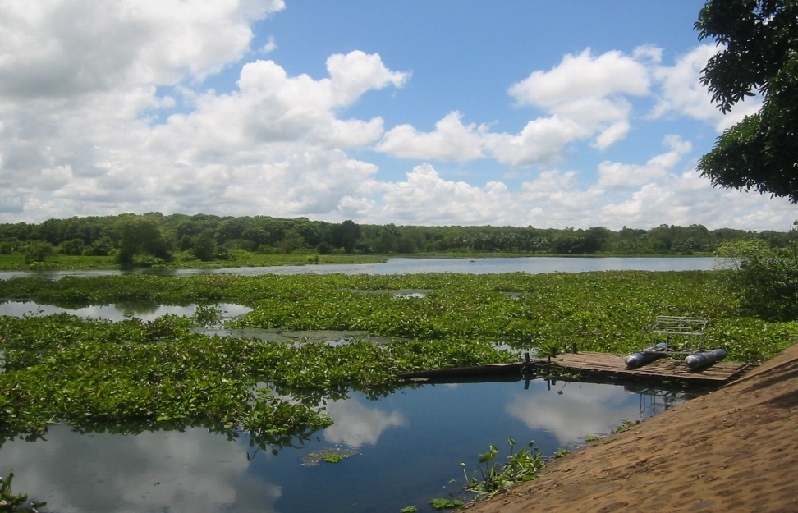
Rencontres avec les responsables/autorités en charge de la gestion de l’eau
Sujets de discutions
En effet, le processus d’introduction de nouvelles règles se fait sur la base de la concertation mutuelle impliquant l’ensemble des acteurs concernés.
Le département provincial en charge de l’eau joue un rôle relativement important dans la démarche globale.
Deux points essentiels:
  Les Relations chefs de villages-chefs de communes- département et irrigants
  Processus d’introduction de nouvelles règles (rôles du CSI)
Les relations entre les différents acteurs sont régulières et bonnes. Les responsabilités assignées vont de la sensibilisation à l’information générale au niveau de la population.

Slide 24
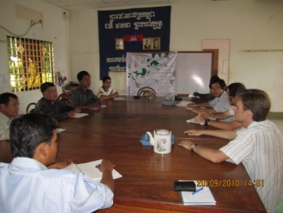
Rencontres avec les responsables/autorités en charge de la gestion de l’eau
Partenaires:
CSI
Département de :
    l’agriculture,
    du tourisme,
    de l’environnement,
    de la pèche
Autre services sur le réservoir:
    Pèche
    Production d’énergie
    l’appui CSI concerne:
    Création de la FWUC
    Organisation de l’eau
    Maintenance du reseau
Composition du bureau:
23 membres (dont 20 chefs de villages, 2 chefs communaux et 01 représentant du département en charge de l’eau)
Mandat : trois ans.
Ressources : frais d’adhésion

Slide 25
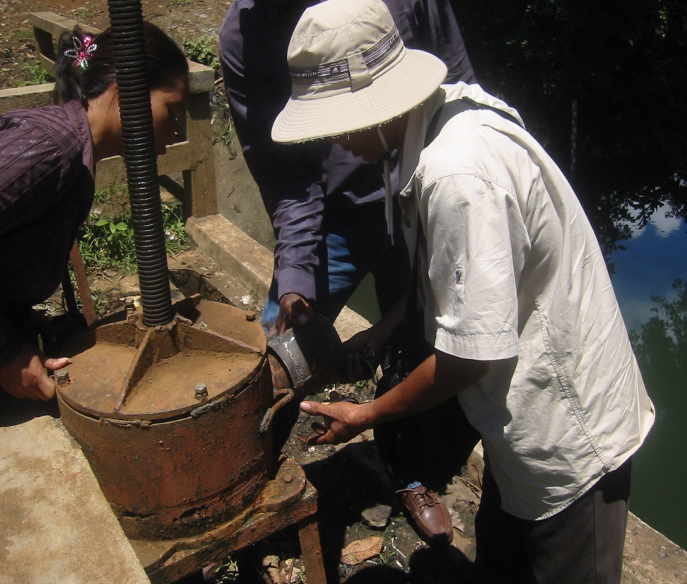
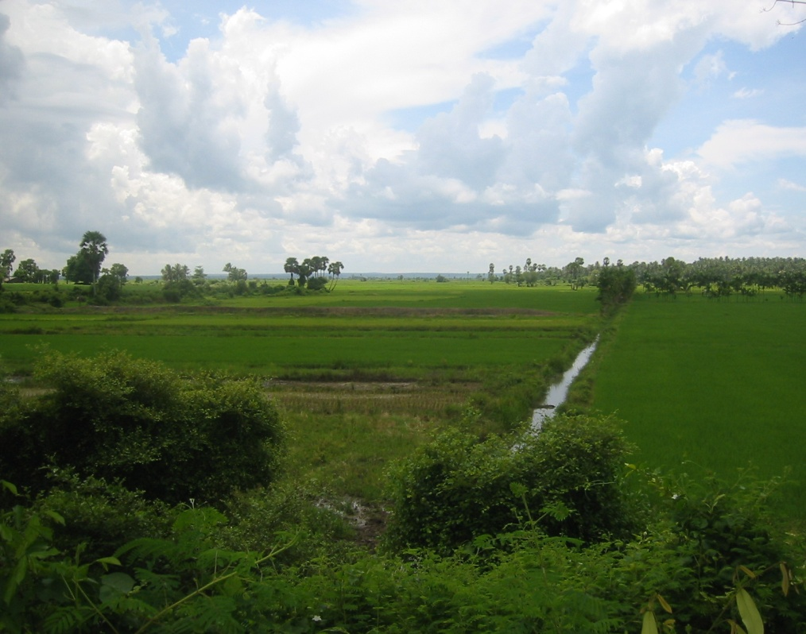
Perimetre de Teuk Chha
Le représentant du département manipulant une prise d’eau

Slide 26
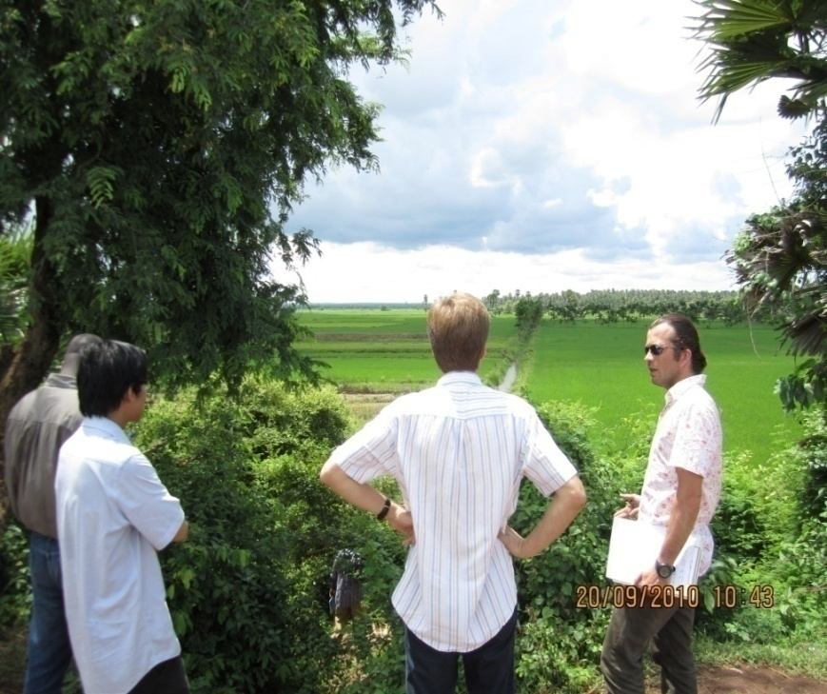
3- Visite de Pram-Kumpheak
Visités sur terrain:
Système gravitaire à deux réservoirs alimentés à partir des eaux de pluies construit par KR et réhabilité par MOWRAM
Superficie : + 1.000 ha pour plus de 295 exploitants .
Mode de gestion: consultations (moins de tensions) : FWUC crée en 2003 par MOWRAWUC. La FWUC de façon générale intervient timidement et pas sur les aspects de maintenance
Processus de mise en place des bases de données en cour

Slide 27
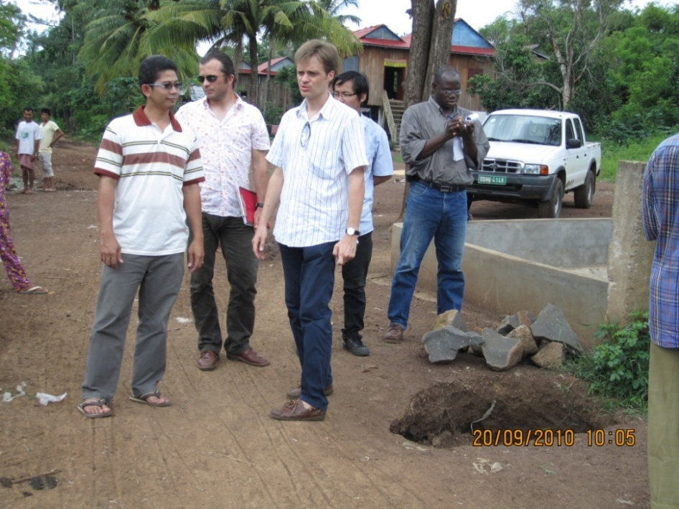
Périmètre de Pram-Kumpheak
La gestion de l’eau relève de la compétence du comité en charge du réseau.
L’entretien du réseau se fait timidement avec moins de conflits.
Dans le processus d’ensemble, le rôle de l’ISC a consisté à faciliter la concertation, la tenue des réunions , appuis techniques…

Slide 28
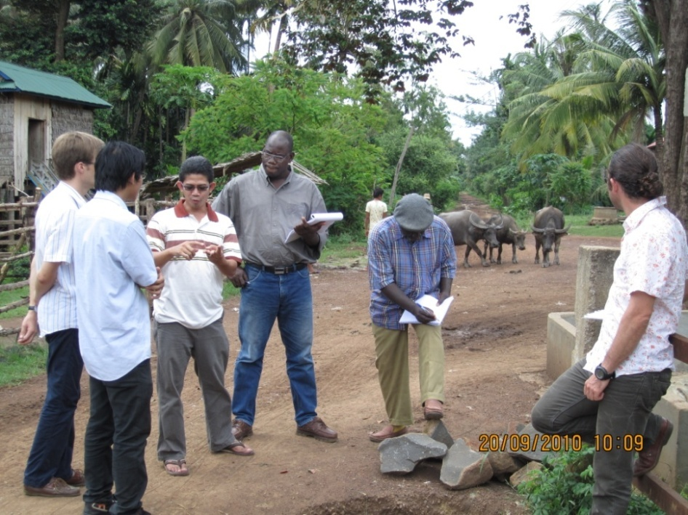
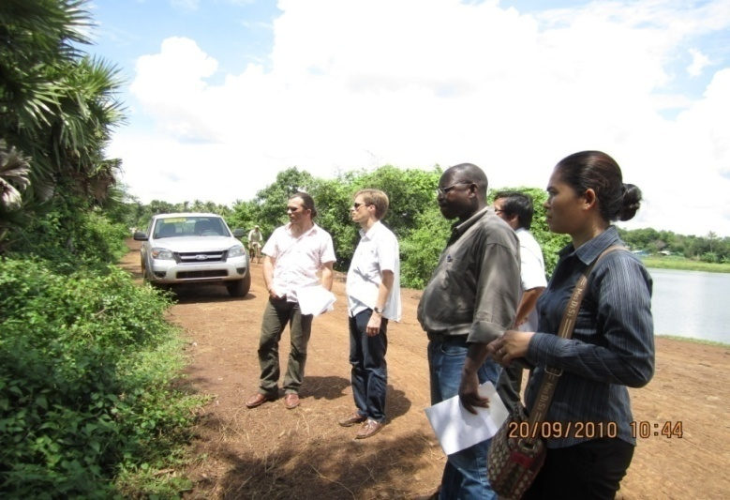
Pram-Kumpheak
L’eau du réservoir se renouvelle beaucoup plus lentement.
La capacité du réservoir reste relativement faible et moins maitrisée avec un début moins connu.
Le fonctionnement hydraulique du réseau est moins connu avec moins de bases de données hydrauliques

Slide 29
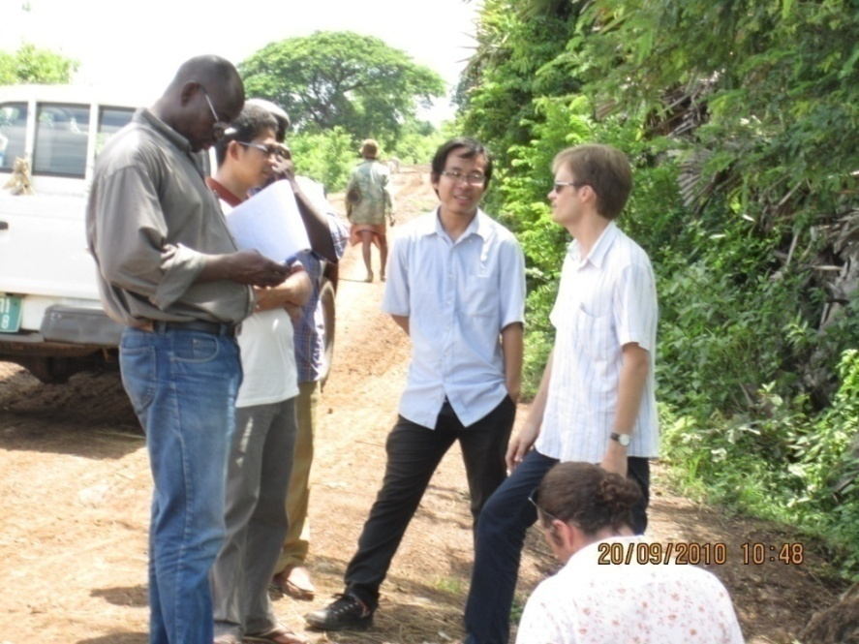
Réunion avec le comité de gestion
Difficultés liées à la gestion globale de l’eau
Trop de demande par rapport à la disponibilité
Faible participation des villages aux activités d’entretien
« Tour d’eau » entre les producteurs
Partenaires
CSI
Gouvernement (fonds du développement communal )
  Réhabilitation/surcreusement
  Accompagnement

Slide 30
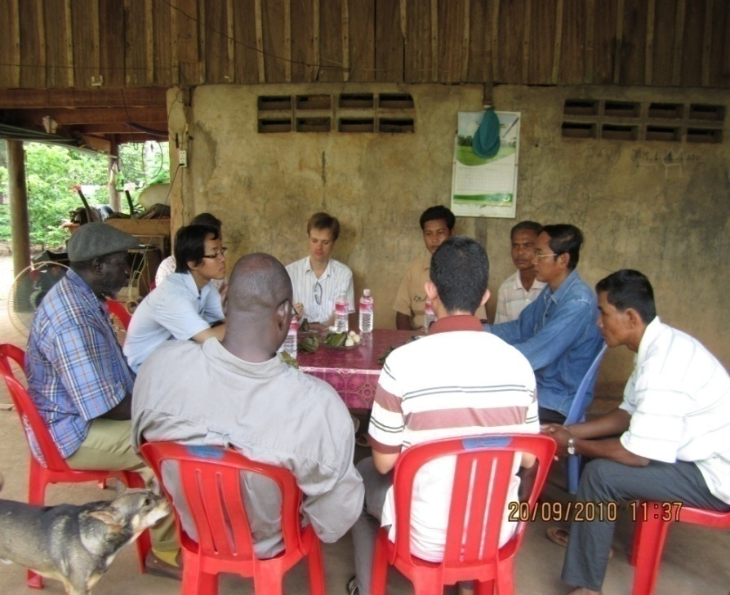
Réunion avec le comité de gestion du périmètre
Processus de mise en place du comité en charge du réseau (concertation)
Mécanisme de fonctionnement (démocratique)
Relations avec les autorités et autres partenaires (ISC).: bonnes et régulières
Les besoins en eau d’irrigation des populations sont supérieurs par rapport à la disponibilité relative ( entrainant alors des petites tensions sociales autour de la gestion de l’eau).

Slide 31
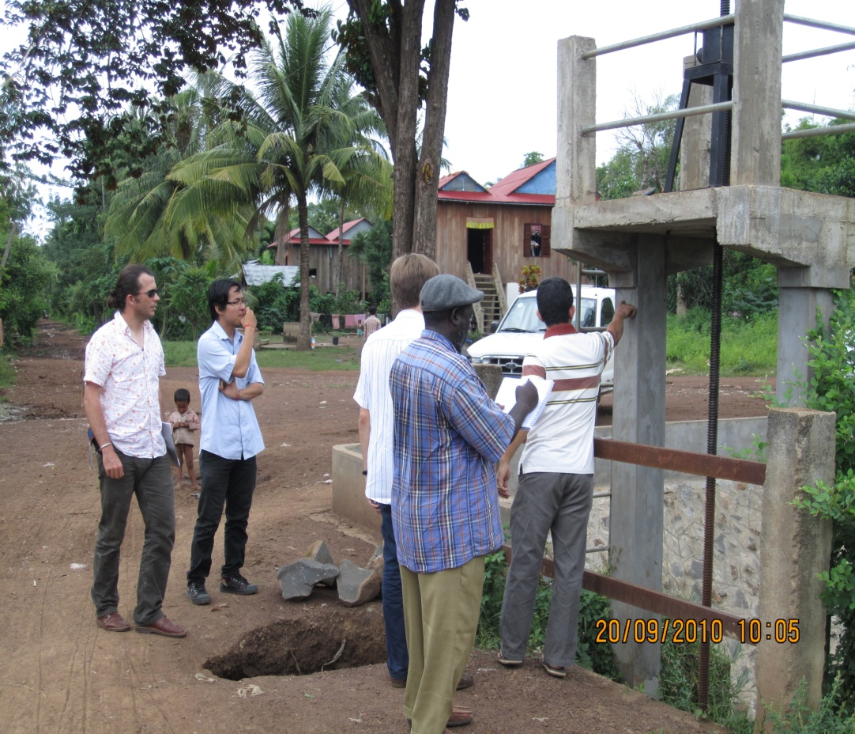
Rapport avec le CSI
1ér contrat:
  sur la relance du FWUC
2èm contrat:
  Création de bases de données
  réhabilitation

Slide 32

4- Visite du barrage déversoir de Stung Chinit ( à Kompong Thom)
Le Système de Stung Chinit est caractérisé par un barrage-déversoir avec déviation dans les C1, C2, et C3. (système très proche de celui du Mali dans son fonctionnement),
Un système gravitaire fait remonter de l’eau et la distribue à partir d’un réseau structuré.
Construit sous le régime de Pole Pote, ce système fut réhabilité en 2002/2003.
La gestion de l’eau dans les périmètres se fait à travers la FWUC chargé du:
  maintien et l’entretien du réseau,
  partage de l’eau entre usagers

Slide 33
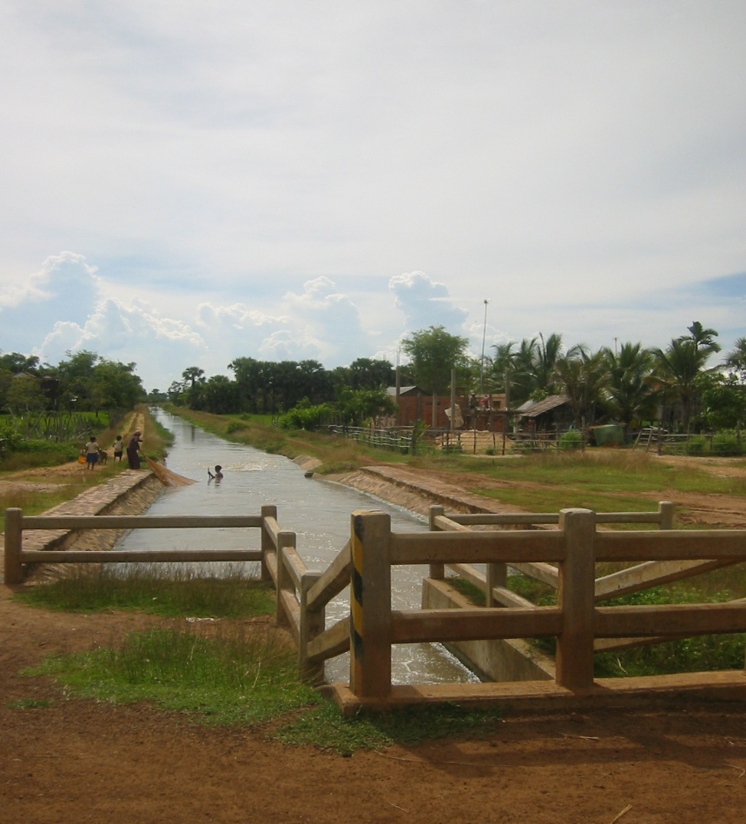
Déversoir de Stung Chinit
La gestion de l’eau sur le réseau relève de la responsabilité du Département des ressources en eau (pour les canaux I), et du FWUC (pour les canaux II à travers 5 élus et un Technicien chargé de l’ouverture et de la fermeture des portes).
Les décisions sont prises sur la base des concertations assortit d’un calendrier de distribution approprié.
L’entretien des C_{I} et C_{II} est sous la responsabilité d’un surveillant de bloc qui maintient constamment une lame d’eau dans l’ensemble du bloc.

Slide 34
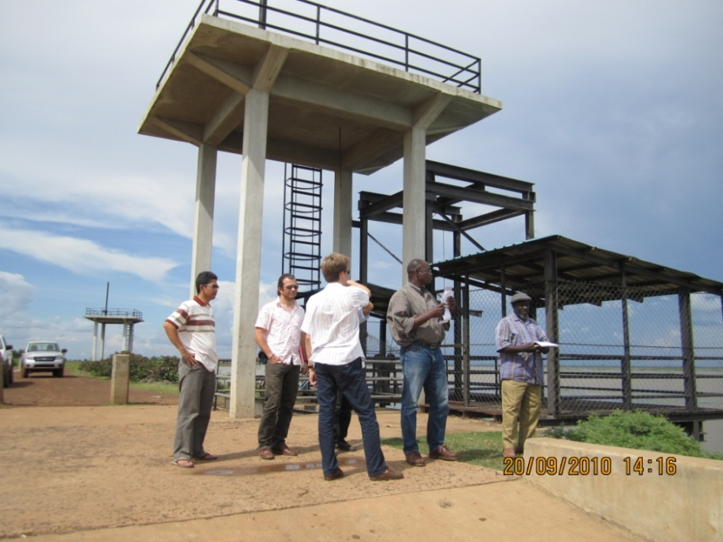
Réunion avec le comité de gestion de Stung Chinit
Les rapports de collaboration entre l’ISC/FWUC :
  Renforcement de capacité (formation),
  Appui financier,
  Fourniture de services (contrat),
  Appui dans l’élaboration des comptes,
  Appui institutionnel,
  Planification,
  Maintenance,
  Négociation,….

Slide 35
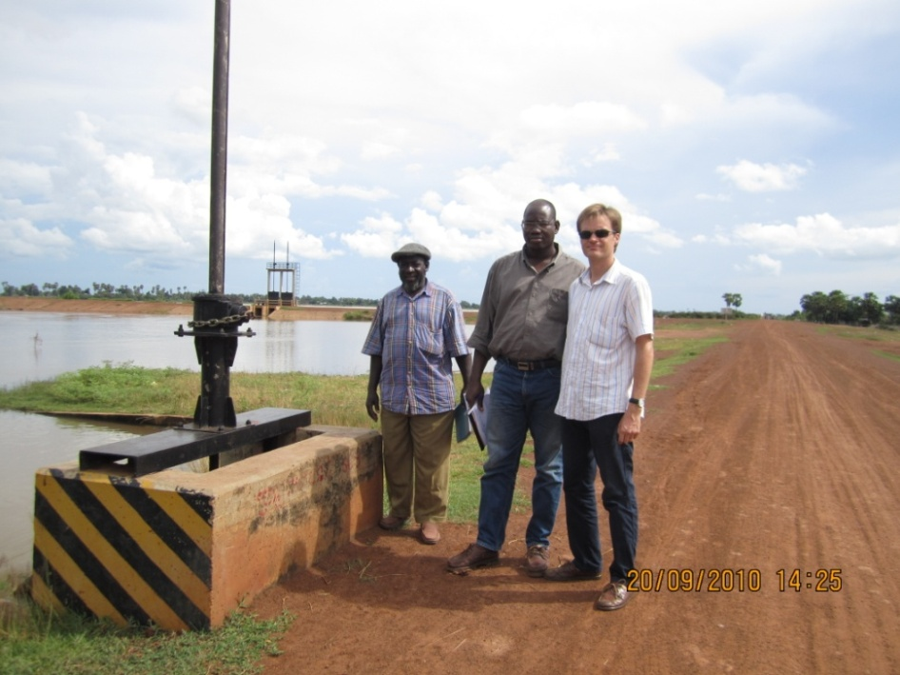
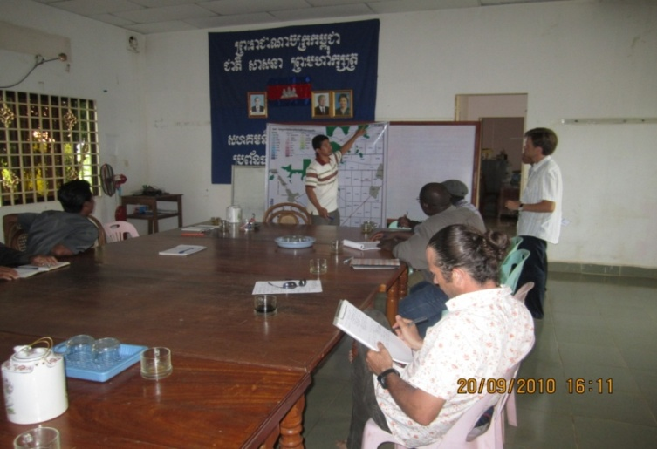
Réunion avec le comité de gestion de Stung Chinit
Un responsable de bloc peut gérer environ jusqu’à 60 ha. Le dispositif comporte 16 responsables pour 48 blocs au total.
Les rapports de collaboration entre l’ISC/FWUC sont des rapports de formation, d’appui financier, de fourniture de services (contrat), d’élaboration des comptes, d’appui institutionnel, de planification, de maintenance, de négociation,….

Slide 36
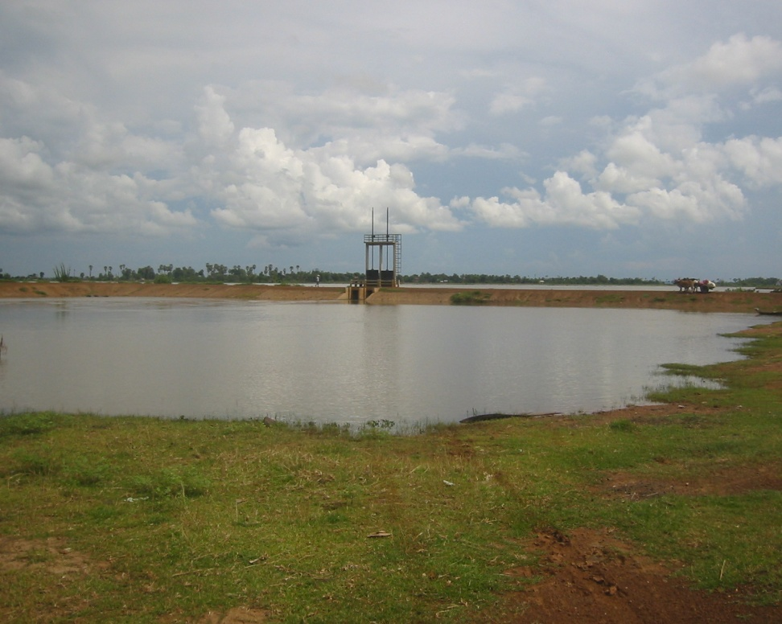
Relations avec le CSI
Contrats avec la commune pour la :
Création de la FWUC
Consultation / étude de réalisation du canal
Négociation avec les bureau d’étude

Slide 37
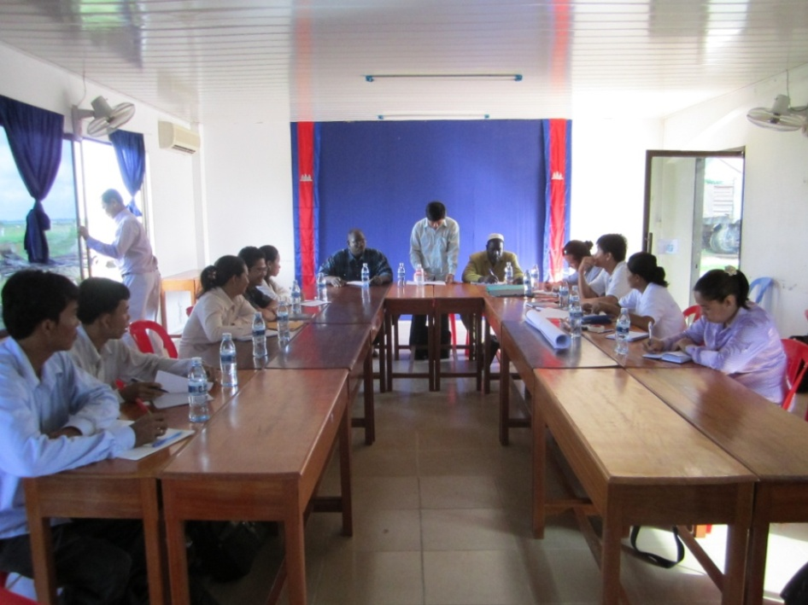
C- Présentation des approches
Le projet d’appui aux Irrigants et aux services des Irrigants est une initiative conjointe de partenaires au développement du Nord et du Sud. En effet, ce projet a essentiellement pour objectif d’assurer la gestion des systèmes irrigants et leur optimisation pour la production agricole par la pérennisation des associations d’irrigants et des dispositifs d’appui et de services. Spécifiquement, il s’agit en effet d’élaborer, tester et favoriser la pérennisation des modes d’accompagnement et de prestation de services aux irrigants pour une exploitation durable dans trois contextes diversifiés pour maximiser les échanges ,le co-apprentissage et la capitalisation.
La présente démarche s’inscrit dans cette dynamique
Séance d’échanges

Slide 38
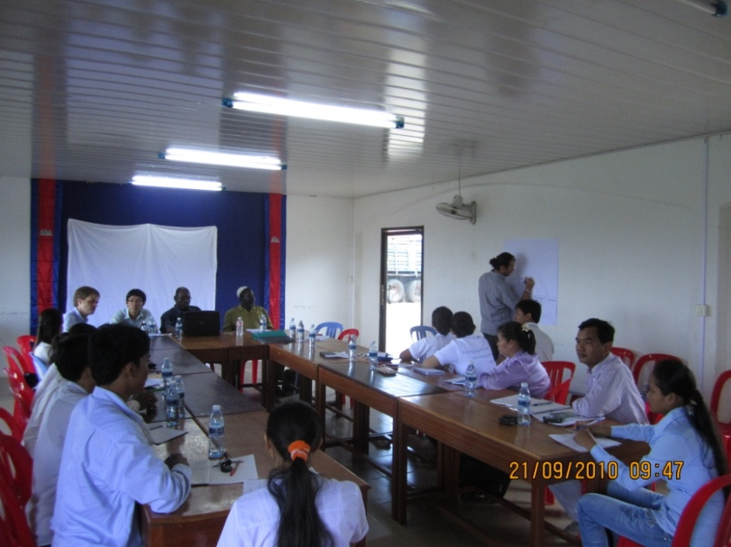
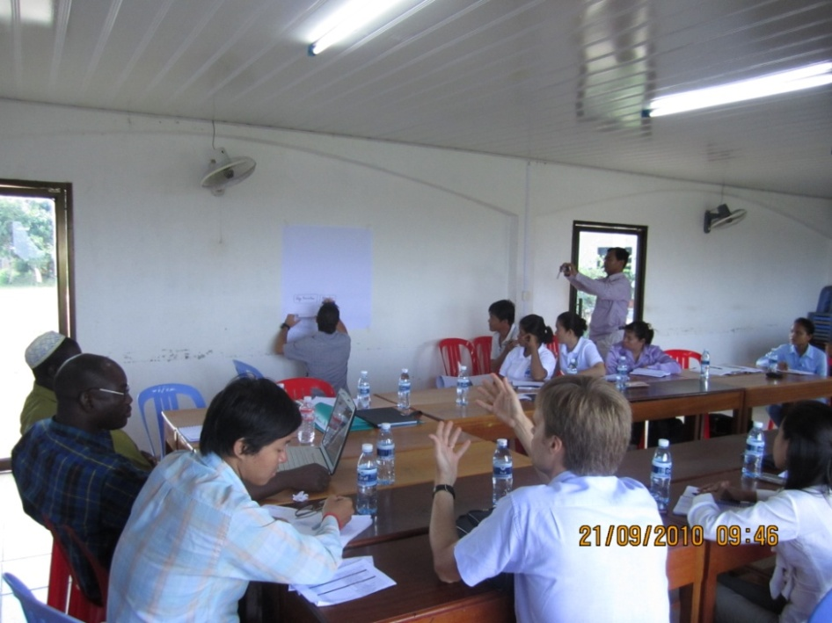
Présentation FCPS

Slide 39
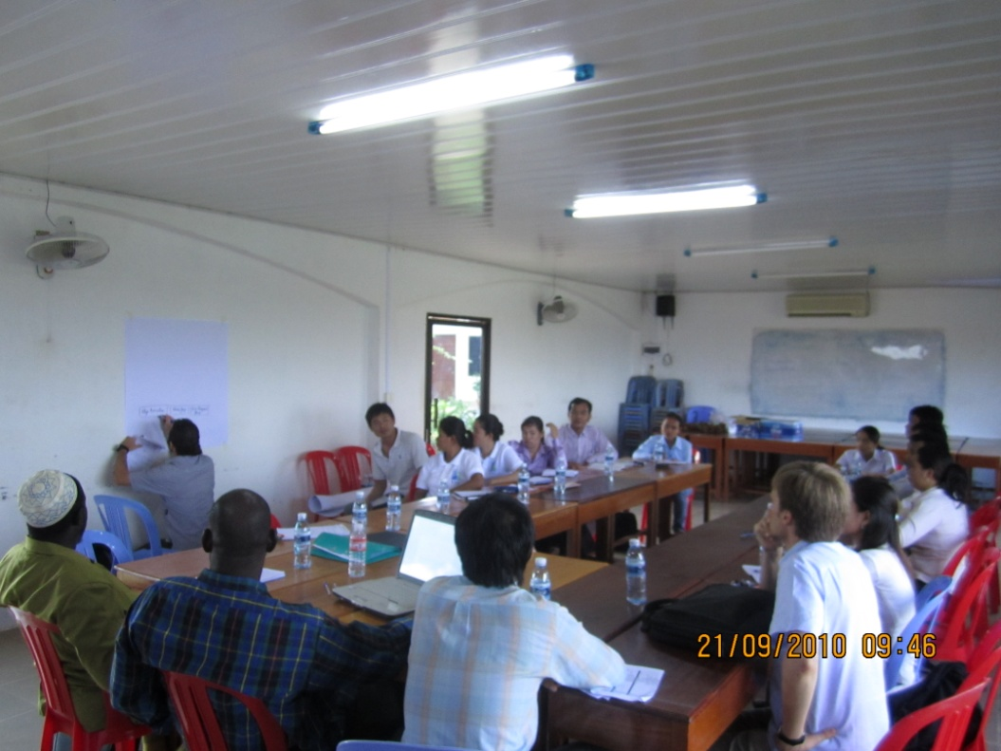
FCPS
Présentation FCPS
Présentation de la frise historique du Mali
Présentation de l’ON / Zone Molodo
Contexte de création des CPS
Organisation/Structuration de la FCPS

Slide 40
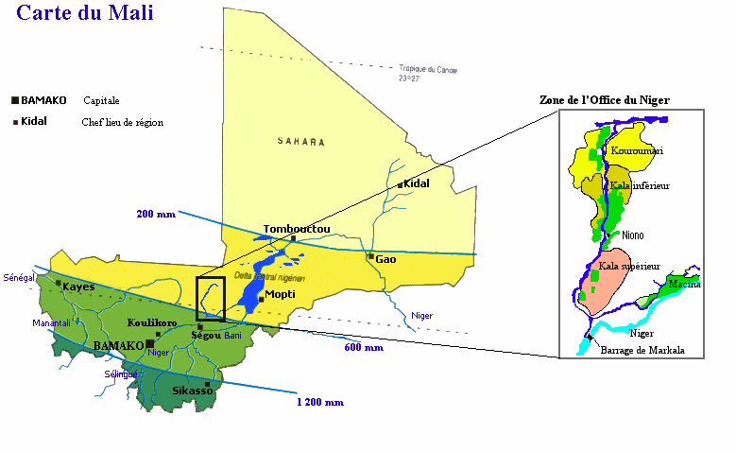
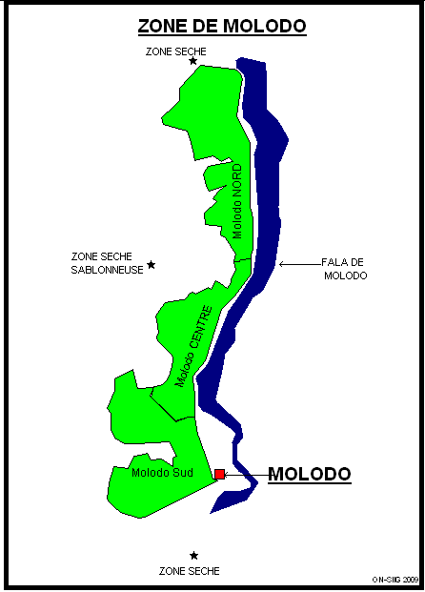
Présentation FCPC
Frise historique du Mali
Zone de Molodo

Slide 41
Staff technique de coordination
C.A .Fédération
CPS
CPS
CPS
La Fédération
CPS
CPS
C.A : 11 membres
CS : Comité de surveillance chargé du contrôle interne
Staff technique composé de conseillers
A.G des membres
Classe
Classe 2
Classe 3
Classe OERT
Types de services

Slide 42
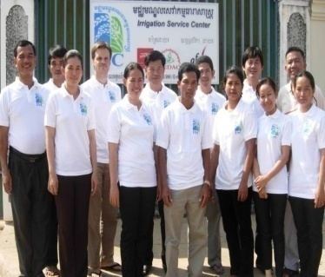
Présentation CSI
La zone d’intervention,
Le mode d’organisation
Le fonctionnement,
La stratégie d’intervention
Types de contrats/services

Slide 43
Stratégie d’ intervention du CSI
Le processus global repose en effet sur les aspects suivants à savoir :
  La création des groupes de travail
  Définition des conditions d’adhésion
  L’élaboration d’un registre de membres
  Mise en place d’un comité de gestion de l’association (organisation des élections)
  Mise en place des règles de fonctionnement appropriées (Règlement intérieur)
  Concertation locale pour validation par la base.
Réhabilitation:
Etudes général avec le chef de groupe et agriculteurs
Discussion pour établir les priorités
Préparation de l’appel d’offre
Exécution du contrat
Contrôle régulier par l’Ingénieur
Formation des usagers (sur le fonctionnement et la maintenance de l’ouvrage )
Mise en place d’une règle de gestion

Slide 44

Types de contrats
la création des groupes de travail (irrigants) :
  collecte des données,
  mise en place d’un comité,
  organisation des AG
la création d’une banque de données (cartographie, …),
la définition et la mise en place d’un système de collecté de redevance en eau,
l’offre de services permanents.

Slide 45
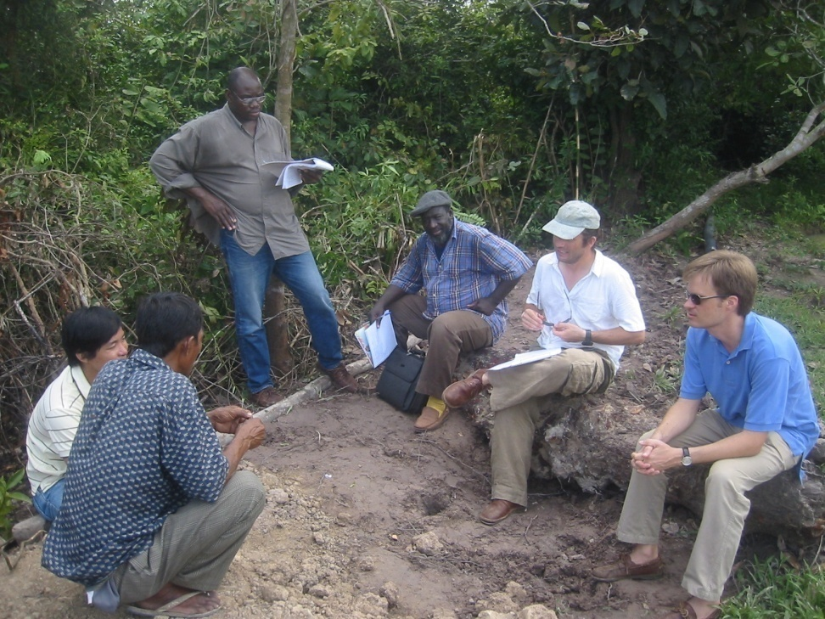
Visité d’une association paysanne soutenue par le CEDAC dans le cadre du Système de Riziculture Intensive.
Contenu des échanges:
Les objectifs du SRI
Les techniques de production
Les avantages /contraintes du SRI

Slide 46
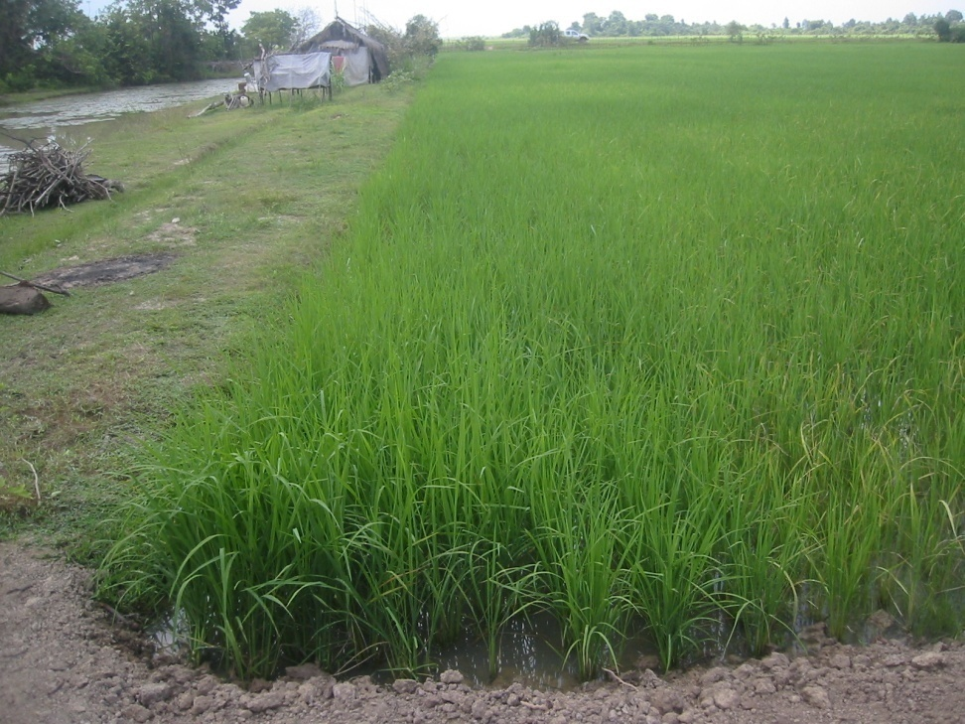
Le SRI
Avantages:
Meilleurs rendements
Moins de dépenses
Outre l’accroissement du rendement,
le SRI:
limite drastiquement la consommation de semences (8- 10 Kg/ha)
limite la consommation d’eau et
limite les dégagements de gaz à effets de serre.
Technique de production:
Choix des meilleurs cultivars
Préparation pépinière
  Labour
  Planage
  Semis rangé
Sélection des plans vigoureux
Repiquage
Entretien complémentaire ( désherbage, apport d’eau)

Slide 47
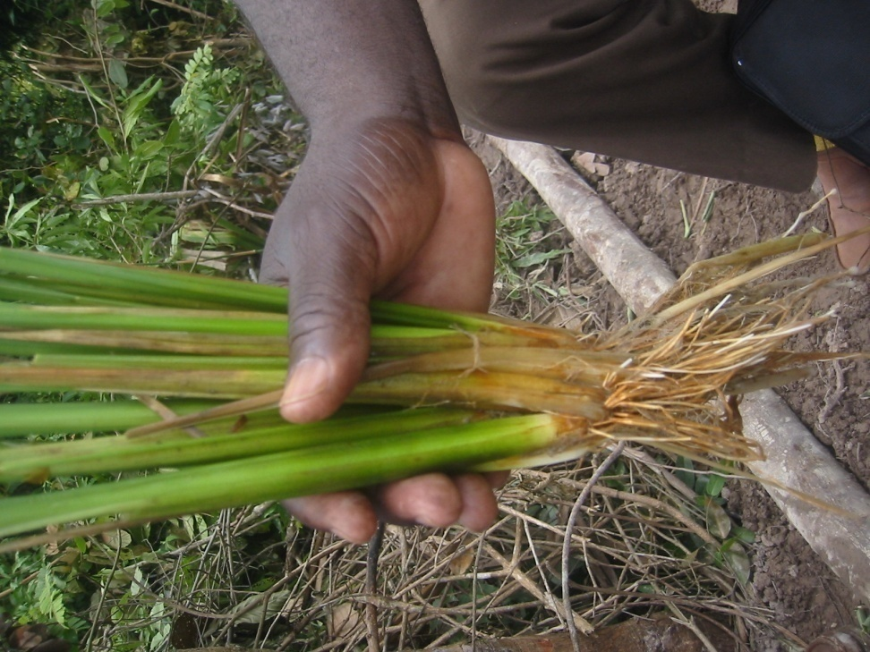
SRI
Conseils pratiques:
  Choisir de la bonne semence
  Sélectionner des meilleurs plants (plus vigoureux)
  repiquer le riz plus jeune (dès 8 jours),
  Respect des écartements (pour éviter la compétition)
  contrôler l’apport en eau (le riz n’est pas une plante aquatique)
  faire une rotation des cultures (par exemple, 3 mois haricots, 3 mois pommes de terre et 6 mois riz).
  La méthode est souple et s’adapte à plusieurs environnements et milieux

Slide 48
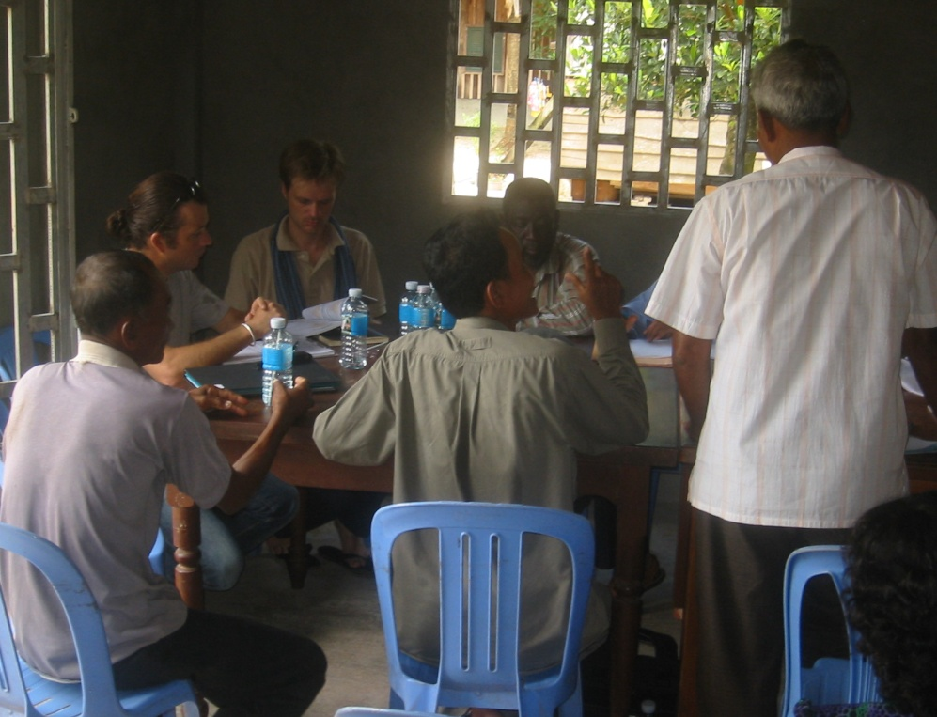
Rencontre avec l’Association des producteurs de semences d’or /commercialisation
objectifs de l’association :
production et commercialisation de semences d’or et du riz de qualité.
L’Approvisionnement des membres en semences de qualité (dite semences en or) et la Commercialisation du riz de qualité demeurent les principales activités de cette association : (achat-décorticage-vente).
La logique économique reste en effet un préalable au sein de cette association : un mode de raisonnement idéal original.
En effet chaque année l’association parvient en principe à verser des ristournes aux membres actifs en fonction de la mise des fonds.

Slide 49
D- Enseignements
Diversité de systèmes plus ou moins adapté
Un mode de gestion participative assuré par les usagers à travers un réseau de gestion des ressources en eau
Outre les enjeux locaux, le projet de réhabilitation des polders de Prey Nup revêt un caractère pilote dans le sens où les polders sont les premiers grands périmètres hydro-agricoles du Cambodge dont la gestion est confiée à une organisation des usagers. Depuis, cette approche du transfert de gestion s’est imposée au niveau de la politique nationale cambodgienne.
Le processus de transfert de gestion aux usagers amorcé depuis lors se poursuit sur tous les sentiers (périmètres) d’irrigation à travers des un accompagnement organisationnel et institutionnel.
Stricts respects des règles d’utilisation des ouvrages

Slide 50
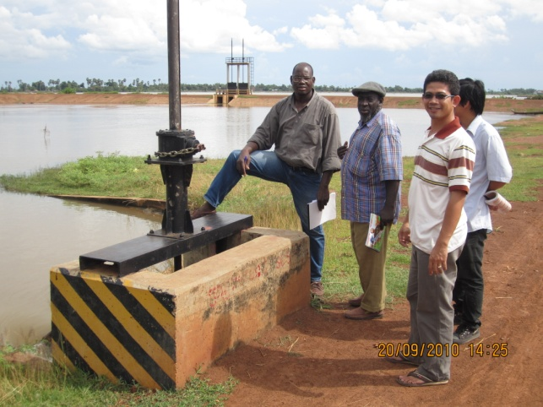
Enseignements
Un mode de gestion basée sur la concertation
Forte implication des autorités locales et communales dans le développement et la gestion des périmètres grâce à la mobilisation des fonds d’investissement
Niveau de la redevance relativement faible et variable en fonction du budget de la CUP
Moins de conflits et de tensions sociales autour de la gestion de l’eau
Bons de collaboration entre le Département et les usagers d’eau (CUP, FWUC,…)
Contexte relativement favorable
Rendement proportionnels (2 à 3 T/ha) avec moins d’engrais
Exploitants: propriétaires terriens
Redevance gérée par l’ Association des usagers d’eau (agriculteurs)
Paiement du droit d’entrée à l’association (Pram-Kumpheak)

Slide 51
Enjeux politique et institutionnel
Faible capacité d’influence des usagers et AUE sur l’ensemble des questions de gestion
Création d’un fonds de maintient des systèmes irrigués au niveau national
Forte implication des autorités locales et communales dans le développement et la gestion des périmètres grâce à la mobilisation des fonds d’investissement communaux
Faible viabilité économique des aménagements à cause des problèmes de gestion de l’eau
Besoin de concertations entre agriculteurs et ingénieurs concepteurs (techniciens) pour la réalisation et la réhabilitation des infrastructures

Slide 52
Type de contras/Services
Mali
Cambodge
Médiation/sensibilisation/appui juridique
Caractérisation agro socioéconomique et hydraulique
Paiement des services
Plusieurs services
Appui élaboration Calendrier agricole
Création d’OP (collecte de données, élection, AG)
Création de bases données (cartographie)
Collecte de redevance
Services permanents

Slide 53
Merci de votre attention !

